Slide 1
TEMA 08
Compliance, relatórios e resposta
Interpretar audits e comunicar correção com dados rastreáveis.
Semana 8 de estudo
Vulnerability Assessment / Configuration
Tenable Vulnerability Management / Written Exam
Notes:
Objetivo do módulo: Interpretar audits e comunicar correção com dados rastreáveis. Ler as notas dos slides e as fontes oficiais. O roteiro local orienta as páginas do guia fornecido e aponta ambiguidades das questões antigas.
Fontes do conteúdo consultadas em 09/10/2026:
F01: Exame Specialist: datasheet oficial
https://static.tenable.com/ps/DS_VM_Specialist_Cert.pdf
Data: 2026-09-09. revisão 090926
F02: Curso Specialist: datasheet oficial
https://static.tenable.com/ps/DS_VM_Specialist_Course.pdf
Data: 2026-09-09. revisão 090926

Slide 2
TENABLE VM / TEMA 08
Vulnerabilidades e compliance
Uma avaliação de patches mede uma parte da segurança.
Compliance compara a configuração com requisitos de um benchmark.
Ausência de CVEs detectadas não comprova conformidade.
Credenciais e audit correto determinam o que pode ser verificado.
Tenable VM Specialist / Fontes e explicações nas notas
2
Notes:
Escolher benchmark compatível com sistema, versão e perfil. Revisar controles não aplicáveis antes de interpretar percentuais.
Fontes do conteúdo consultadas em 09/10/2026:
F38: Compliance in Scans
https://docs.tenable.com/vulnerability-management/Content/Scans/Compliance.htm
Data: sem data comprovada. documentação viva, data não visível
F39: System Hardening
https://docs.tenable.com/cyber-exposure-studies/system-hardening/Content/system-hardening.htm
Data: sem data comprovada. documentação viva, data não visível

Slide 3
TENABLE VM / TEMA 08
Audit files e customização
O arquivo .audit define verificações de configuração.
O benchmark e sua versão precisam corresponder ao alvo.
Condições podem controlar a aplicação de uma verificação.
Uma customização exige validação de lógica e resultado.
Tenable VM Specialist / Fontes e explicações nas notas
3
Notes:
Exercício autoral: comparar um requisito de serviço com a evidência retornada. Testar caminhos then e else em um exemplo textual. Não fornecer um audit de produção não validado.
Fontes do conteúdo consultadas em 09/10/2026:
F38: Compliance in Scans
https://docs.tenable.com/vulnerability-management/Content/Scans/Compliance.htm
Data: sem data comprovada. documentação viva, data não visível
F48: Compliance Checks Reference: Conditions
https://docs.tenable.com/nessus/compliance-checks-reference/Content/Conditions.htm
Data: sem data comprovada. documentação viva, data não visível

Slide 4
TENABLE VM / TEMA 08
Resultados de audits
Resultado | Leitura prática | Próximo passo
Passed | Atende ao parâmetro testado | Preservar evidência
Failed | Não atende ao parâmetro | Validar e corrigir
Warning | Revisão ou conclusão pendente | Investigar contexto
Tenable VM Specialist / Fontes e explicações nas notas
4
Notes:
Distinguir falha comprovada de resultado inconclusivo. Falta de privilégio ou coleta insuficiente requer investigação antes de classificar conformidade.
Fontes do conteúdo consultadas em 09/10/2026:
F39: System Hardening
https://docs.tenable.com/cyber-exposure-studies/system-hardening/Content/system-hardening.htm
Data: sem data comprovada. documentação viva, data não visível

Slide 5
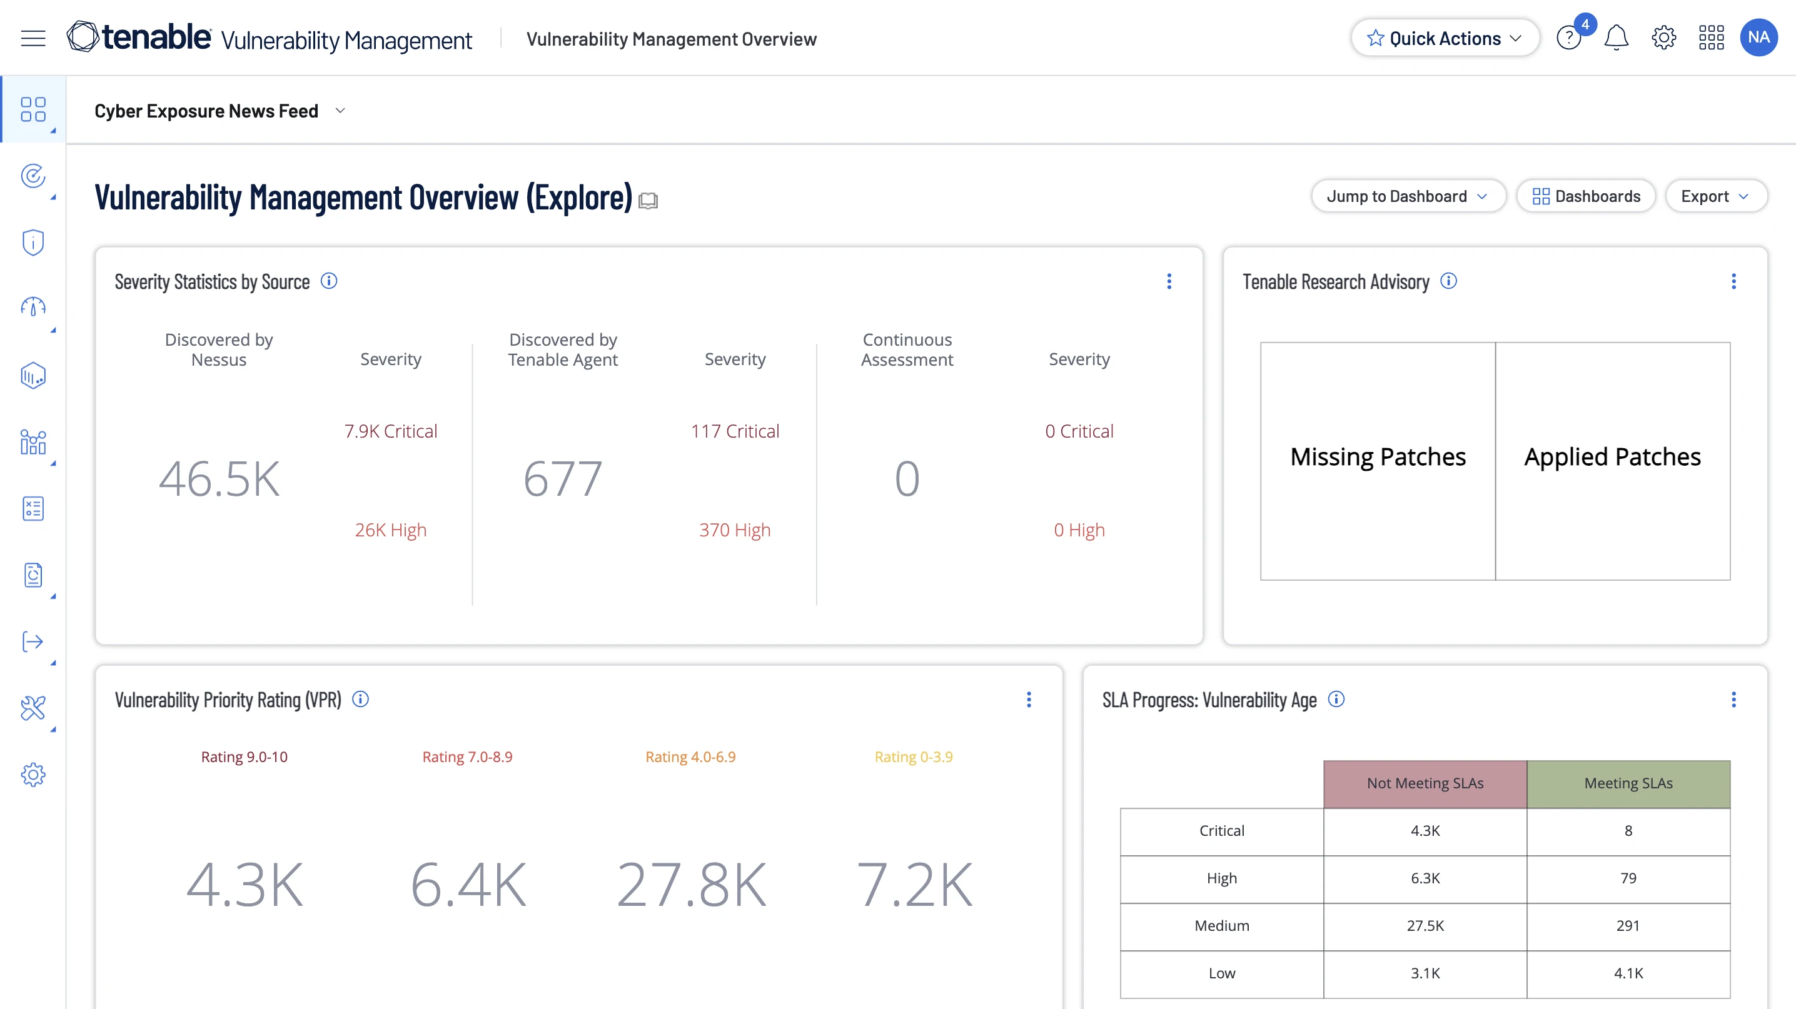
TENABLE VM / TEMA 08
Dashboards e relatórios
Dashboards permitem visão agregada e drill-down.
Filtros e escopo precisam acompanhar cada indicador.
Relatórios PDF comunicam resultados definidos por template.
Cobertura e data da coleta dão contexto ao risco.
Interface de referência. Dados da demonstração Tenable.
Tenable VM Specialist / Fontes e explicações nas notas
5
Notes:
Para a gestão, apresentar tendência, ativos afetados e responsáveis. Para operação, apresentar ativo, plugin, evidência e solução. Manter a mesma definição ao comparar períodos.
Fontes do conteúdo consultadas em 09/10/2026:
F40: Create a Dashboard
https://docs.tenable.com/vulnerability-management/Content/Dashboards/CreateADashboard.htm
Data: sem data comprovada. documentação viva, data não visível
F42: Create Report API
https://developer.tenable.com/reference/vm-reports-create
Data: sem data comprovada. documentação viva, data não visível
Imagem de referência da interface oficial, consultada em 14/10/2026:
https://www.tenable.com/themes/custom/tenable/images-new/products/vulnerability-management/vm-see-everything.webp
Página: https://www.tenable.com/products/vulnerability-management
Os dados da captura pertencem à demonstração da Tenable, sem representar o ambiente do candidato. A imagem contextualiza a interface e não substitui as regras atuais da documentação.

Slide 6
TENABLE VM / TEMA 08
Exports e evidência
CSV e JSON favorecem análise estruturada.
Exportações podem ser imediatas ou agendadas.
O resultado reflete filtros e acesso do usuário.
Dados exportados precisam de data e escopo registrados.
Tenable VM Specialist / Fontes e explicações nas notas
6
Notes:
Um total de relatório só pode ser reconciliado com outra view usando unidade de contagem, filtros, datas e permissões comparáveis.
Fontes do conteúdo consultadas em 09/10/2026:
F41: Exports
https://docs.tenable.com/vulnerability-management/Content/Settings/Exports/Exports.htm
Data: sem data comprovada. documentação viva, data não visível
F42: Create Report API
https://developer.tenable.com/reference/vm-reports-create
Data: sem data comprovada. documentação viva, data não visível

Slide 7
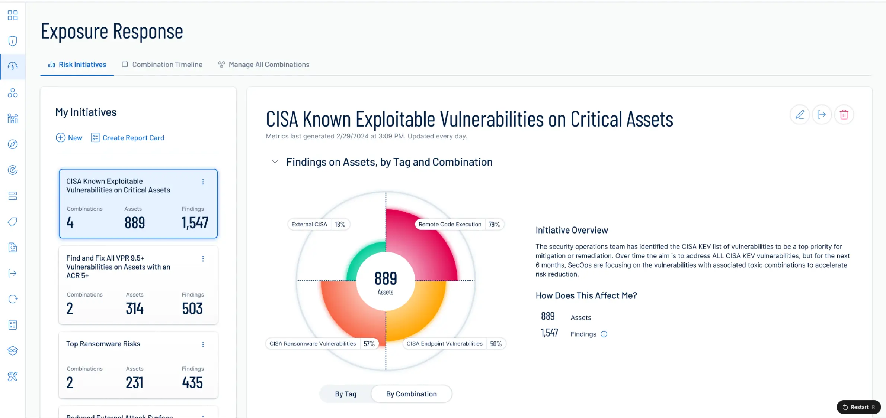
TENABLE VM / TEMA 08
Exposure Response e acompanhamento
Initiatives organizam ações de correção.
Report Cards apresentam andamento por responsável ou iniciativa.
A visão de progresso precisa se apoiar em novos resultados.
Aceitar risco e corrigir vulnerabilidade produzem efeitos diferentes.
Interface de referência. Dados da demonstração Tenable.
Tenable VM Specialist / Fontes e explicações nas notas
7
Notes:
O curso oficial inclui Exposure Response. Estudar conceitos e fluxo do produto. Recursos e nomes podem mudar. Evitar ampliar a preparação para automação avançada fora do escopo Specialist.
Fontes do conteúdo consultadas em 09/10/2026:
F43: Use Report Cards
https://docs.tenable.com/vulnerability-management/Content/exposure-response/use-report-cards.htm
Data: sem data comprovada. documentação viva, data não visível
F34: Vulnerability States
https://docs.tenable.com/vulnerability-management/Content/Explore/Findings/VulnerabilityStates.htm
Data: sem data comprovada. documentação viva, data não visível
F37: Add Recast, Change Result and Accept Rules
https://docs.tenable.com/vulnerability-management/Content/recast/add-recast-rules.htm
Data: sem data comprovada. documentação viva, data não visível
Imagem de referência da interface oficial, consultada em 14/10/2026:
https://www.tenable.com/themes/custom/tenable/images-new/products/vulnerability-management/exposure-response.webp
Página: https://www.tenable.com/products/vulnerability-management
Os dados da captura pertencem à demonstração da Tenable, sem representar o ambiente do candidato. A imagem contextualiza a interface e não substitui as regras atuais da documentação.

Slide 8
TENABLE VM / TEMA 08
Laboratório de comunicação
Entrega: relatório de uma página e export de exemplo.
Conteúdo: escopo, coleta, evidência, responsável e prazo.
Caso: queda de findings causada por perda de autenticação.
Simulado 08: 20 questões, 40 minutos.
Tenable VM Specialist / Fontes e explicações nas notas
8
Notes:
Laboratório L08. Dados fictícios: 40 ativos esperados, 28 observados e 20 com coleta autenticada confirmada. O relatório deve separar os denominadores e explicar a lacuna.
Material local de apoio: L02 páginas PDF 98, 293, 294, 340. L03 itens 11, 17, 28, 33. L01 itens 13, 14, 22, 23, 26, 37. Audits e relatórios, com formatos e regras conferidos no produto VM. Consultar Fontes/revisao_material_local.md.
Fontes do conteúdo consultadas em 09/10/2026:
F38: Compliance in Scans
https://docs.tenable.com/vulnerability-management/Content/Scans/Compliance.htm
Data: sem data comprovada. documentação viva, data não visível
F41: Exports
https://docs.tenable.com/vulnerability-management/Content/Settings/Exports/Exports.htm
Data: sem data comprovada. documentação viva, data não visível
F43: Use Report Cards
https://docs.tenable.com/vulnerability-management/Content/exposure-response/use-report-cards.htm
Data: sem data comprovada. documentação viva, data não visível
L02: Guia oficial local de VM, 1.478 páginas
C:/Users/rafael.cordeiro/OneDrive - Subsecretaria de Tecnologia da Informação/SGG/Tenable/Doc/User Guide - Tenable Vulnerability Management.pdf
Data: 2024-06-20. Last Revised na capa e metadados PDF
L03: QUESTÕES: documento local com 33 itens
C:/Users/rafael.cordeiro/OneDrive - Subsecretaria de Tecnologia da Informação/SGG/Tenable/Doc/QUESTÕES.docx
Data: sem data comprovada. metadados de criação 04/08/2026 e modificação 05/08/2026, sem publicação comprovada
L01: Compilado local de questões, 13 páginas e 41 itens
C:/Users/rafael.cordeiro/OneDrive - Subsecretaria de Tecnologia da Informação/SGG/Tenable/Doc/tenable_vulnerability_management_specialist_v3.pdf
Data: sem data comprovada. título menciona 2026, sem data editorial comprovada

